Slide 1
ADĂPOSTIREA POPULAȚIEI. ADĂPOSTURI DE PROTECȚIE CIVILĂ

Slide 2
Protecţia prin adăpostire
se realizează în scopul ocrotirii cetăţenilor împotriva atacurilor inamicului şi a efectelor unor dezastre
și
se asigură prin lucrări special constituite (adăposturi de protecţie civilă şi puncte de comandă) precum şi în subsolurile amenajate ale clădirilor şi în alte spaţii care se amenajează în acest scop (tuneluri tehnice, galerii edilitare, staţii de metrou etc.).

Slide 3
Adăposturile de protecţie civilă se execută în:
subsolurile construcţiilor industriale sau ale anexelor acestora;
subsolurile construcţiilor social-culturale, administrative, instituţiilor de învăţământ, spitalelor;
subsolurile clădirilor de locuit;
spaţii libere (parcuri, grădini etc.) ca adăposturi independente.
În cazuri deosebite, se permite folosirea demisolurilor şi chiar a parterului unor construcţii ca adăposturi de protecție civilă.

Slide 4
Obligaţiile operatorilor economici şi instituţiilor cu privire la adăposturile de protecţie civilă
Conform prevederilor legale:
autorităţile administraţiei publice centrale şi locale,
instituţiile publice,
operatorii economici
proprietarii de imobile pentru locuit,
au obligaţia să prevadă la noile investiţii în construcţii sau la extinderile imobilelor existente, adăposturi de protecţie civilă, în limita a 5% din valoarea investiţiei

Slide 5
La eliberarea autorizaţiilor de construcţie pentru clădiri noi se obţin obligatoriu şi avizele I.G.S.U. (pentru construcţii de mare importanţă), respectiv ale Inspectoratelor Judeţene pentru Situaţii de Urgenţă sau al Inspectoratului Municipiului Bucureşti,
astfel încât să fie respectată obligativitatea proiectării şi executării de adăposturi de protecţie civilă în subsolul acestor clădiri.
Conform H.G.R. nr. 560 din 15.06.2005, modificat prin H.G.R nr.37/2006

Slide 6
Conform H.G.R. nr. 560/2005 cu modificările ulterioare, sunt aprobate categoriile de construcţii la care realizarea adăposturilor este obligatorie, dacă acestea:
au o suprafaţă construită la sol mai mare de 150 mp şi sunt prevăzute cu subsol
sau
cele neprevăzute cu subsol, cu o suprafaţă mai mare de 600 mp,
din următoarele categorii de folosinţă:

Slide 7
clădiri pentru birouri şi activităţi financiar-administrative;
clădiri pentru activităţi financiar-bancare
clădiri pentru afaceri şi comerţ
clădiri pentru învăţământ, ştiinţă, cultură şi artă
clădiri pentru activităţi de ocrotire a sănătăţii şi de asistenţă socială
clădiri pentru activităţi industriale şi de producţie
clădiri pentru activităţi turistice, destinate cazării
clădiri şi construcţii speciale pentru transporturi
clădiri şi construcţii speciale pentru telecomunicaţii
clădiri de locuit

Slide 8
Sunt exceptate de la obligaţia realizării adăposturilor de protecţie civilă următoarele categorii de construcţii:
clădirile proiectate fără subsol;
clădirile staţiilor de distribuţie a carburanţilor, aflate la o distanţă mai mică de 50 metri de limita exterioară a rezervoarelor de depozitare a carburanţilor;
clădirile şi construcţiile de cult, indiferent de suprafaţa construită;
construcţiile şi amenajările hidrotehnice a căror exploatare nu necesită prezenţa permanentă a personalului specializat;
clădirile şi construcţiile speciale pentru activităţi de producţie şi/sau de depozitare a materialelor explozive, toxice, uşor inflamabile care, în caz de avariere sau incendiu, ar periclita viaţa persoanelor adăpostite;
clădirile şi construcţiile speciale pentru activităţi sportive şi de agrement;
clădirile şi construcţiile din lemn şi pământ;
clădirile provizorii.

Slide 9
În timp de pace, adăposturile de protecţie civilă se pot da în folosinţă pentru alte nevoi cu avizul Inspectoratelor Judeţene pentru Situaţii de Urgenţă respectiv al Municipiului Bucureşti şi ale sectoarelor acestuia, după caz, cu obligaţia de a fi eliberate în caz de nevoie în maximum de 24 de ore.
Adăposturile amenajate ca puncte de comandă nu pot primi altă destinaţie !

Slide 10
Gradul de protecţie al adăposturilor de protecţie civilă se asigură în mod diferenţiat şi se stabileşte în funcţie de importanţa localităţilor şi unităţilor economice, conform prevederilor:
Legii nr. 481/2004 (Legea Protecţiei Civile)
Normelor tehnice privind proiectarea şi executarea adăposturilor de protecţie civilă în subsolul construcţiilor noi aprobate prin Decizia Prim Ministrului Guvernului nr.177 din 22.11.1999

Slide 11
Condiţii de amplasare a adăposturilor de protecție civilă
Se interzice amplasarea în terenuri inundabile sau expuse pericolului de alunecări de teren, în zone cu pericol de explozie şi de incendiu, în văi, viroage etc.;
Pereţii exteriori ai adăpostului să fie cât mai mult posibil în contact direct cu pământul;
Adăpostul să fie situat la partea cea mai masivă a clădirii sau cea mai rezistentă, care asigură un grad de protecţie sporit şi la lovitura directă a bombelor explozive;
Să se asigure realizarea ieşirii de salvare în afara zonei de dărâmături, reprezentând 1/3 din înălţimea construcţiei;

Slide 12
Nu se admit spaţii goale sub adăpost;
Adăposturile trebuie să fie, de regulă, complet îngropate în pământ, cu nivelul inferior al planşeului la nivelul terenului;
Nu se admite trecerea conductelor de instalaţii prin adăposturi, în cazuri deosebite, pentru reţelele de apă şi de încălzire (se admite trecerea conductelor de oţel cu diametrul până la 70 mm, dar prevăzute la intrare şi la ieşire cu robinete).
Pe timp de pace, conform legii, şefii instituţiilor respectiv operatorilor economici, răspund de menţinerea în stare de funcţionare a tuturor instalaţiilor din adăposturi şi de asemenea sunt responsabili cu privire la menţinerea în stare de utilizare a spaţiilor afectate adăposturilor de protecţie civilă

Slide 13
Tipuri de adăposturi de protecție civilă
Adăposturi publice de protecție civilă
Subsolurile amenajate ca adăposturi publice de protecţie civilă şi cele care au suprafaţa de adăpostire mai mare de 100 m² se prevăd cu:
sas de acces
încăperi de adăpostit
grup sanitar
ieşire de salvare

Slide 14
Dotarea adăposturilor cuprinde:
instalaţii de ventilaţie (filtroventilaţie)
instalaţii electrice
instalaţii sanitare
bănci şi scaune
trusă de deblocare-salvare
rezervă de apă
mijloace de iluminat cu baterii
instalaţii de telecomunicaţii

Slide 15
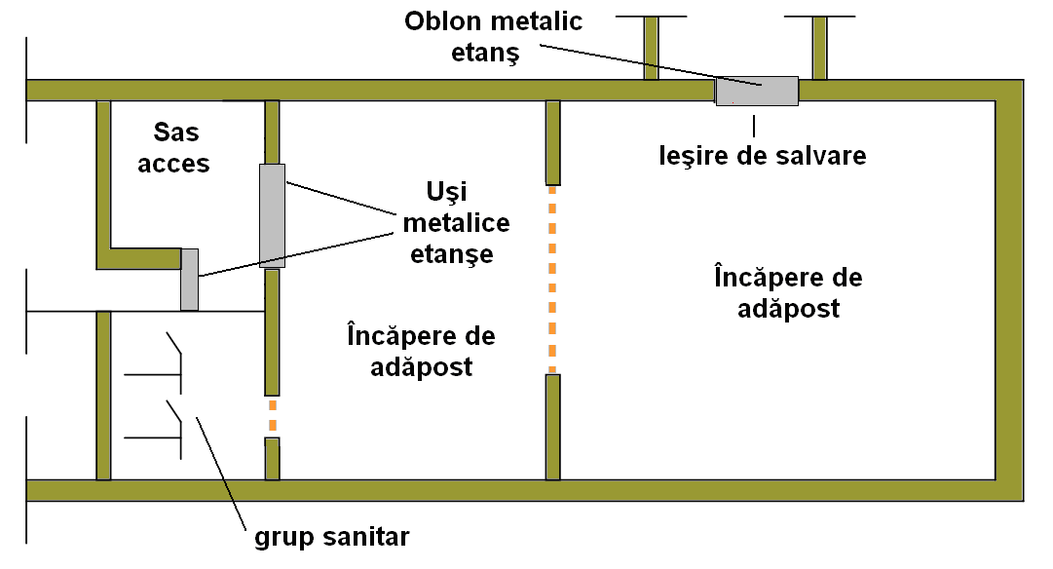
Schemă tip a adăpostului public de protecţie civilă

Slide 16
Condiții pe care trebuie să le îndeplinească adăposturile de protecție civilă:
Se interzice accesul din sas direct în grupurile sanitare;
Subsolurile amenajate ca adăposturi familiale sau care au suprafaţa mai mică de 100 m² se pot executa fără sas şi grup sanitar;
În subsolul unei clădiri se pot amenaja mai multe adăposturi separate, despărţite printr-un perete comun de aceeaşi grosime şi rezistenţă ca şi pereţii de protecţie exteriori (capacitatea poate fi de maximum 150 persoane);
Grupul sanitar este compus din 1-3 cabine WC (sau câte 1 cabină la 50 de persoane)

Slide 17
Sasul de acces este o încăpere tampon cu suprafaţa minimă de 2 m., având goluri de trecere şi canate de 90º pentru uşi metalice etanşe
Încăperile de adăpostit se dimensionează pentru o capacitate de până la 50 persoane ţinând seama de compartimentarea impusă de structura de rezistenţă

Slide 18
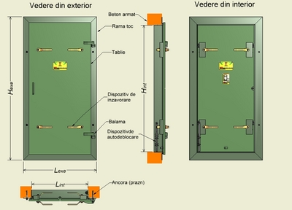
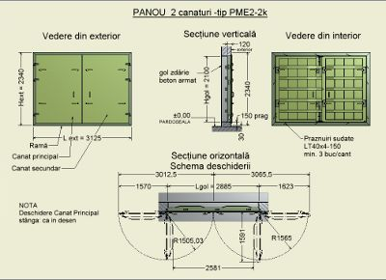
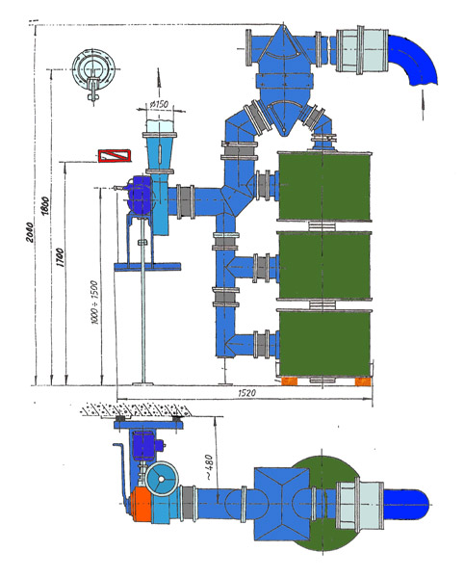
Uși pentru adăposturi de protecție civilă
Echipament de filtroventilație pentru adaposturi de protecție civilă

Slide 19
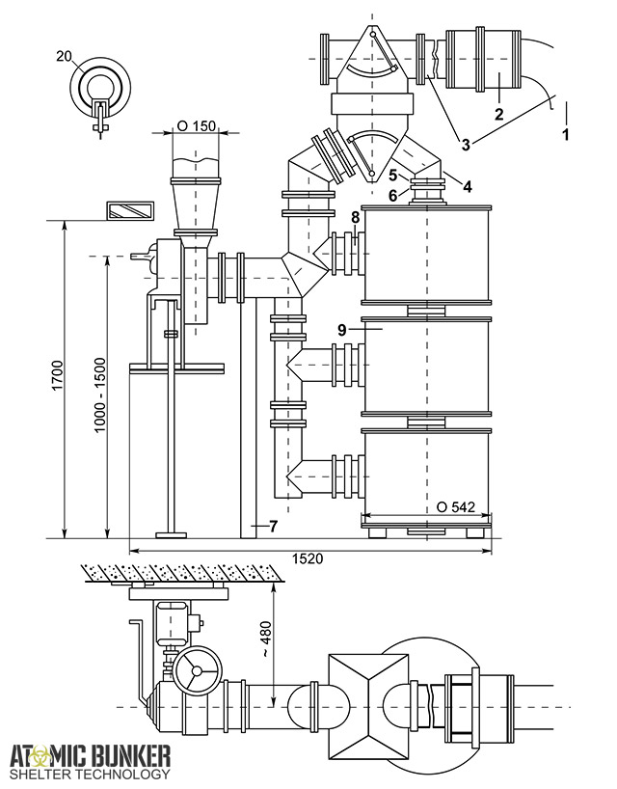
1 - priză de aer; 2 - vană antisuflu; 3 - filtru reținător de praf în carcasă cu clapetă; 4 - ventilator electromanual tip VS-00; 5 - debitmetru; 6 - filtru reținător de substanțe toxice, radioactive de luptă și de agenți patogeni; 7 - canale pentru distribuirea aerului în încăperi; 8 - micromanometru; 9 - supape de suprapresiune

Slide 20
Capacitatea de adăpostire în cadrul construcţiilor noi se stabileşte astfel:
în clădirile de locuit, administrative, social-culturale, industriale, depozite, garaje, pasaje, tuneluri, etc. câte 1 m² de suprafaţă utilă pentru fiecare persoană;
la construcţiile spitaliceşti câte 2 m² de suprafaţă utilă pentru fiecare pat;
În subsolurile clădirilor de locuit proprietate particulară se prevăd aceleaşi adăposturi ca şi în clădirile proprietate de stat (cheltuielile suplimentare pentru partea de construcţii-montaj privind amenajarea adăposturilor în subsol se suportă de către proprietari şi nu pot depăşi 5% din valoarea de construcţii-montaj a acestora)

Slide 21
Instalaţiile de filtroventilaţie funcţionează în trei regimuri:
Regim de ventilare mecanică normală, în care aerul introdus în punctul de comandă este curăţat de praf şi impurităţi;
Regim de filtroventilare, în care aerul introdus este curăţat de praf, impurităţi, substanţe toxice, radioactive şi agenţi patogeni;
Regim de recirculare şi regenerare a aerului din interior cu izolare totală de exterior (absorbţia aerului viciat din încăperi, filtrarea acestuia în filtrele reţinătoare de CO₂ şi vapori de apă şi completarea cantităţii de oxigen)

Slide 22
Instalaţiile sanitare cuprind:
instalaţii de alimentare cu apă
instalaţii de canalizare
grupuri sanitare (1WC pentru 25 persoane) prevăzute cu lavoare

Slide 23
Instalaţiile electrice au ca scop asigurarea iluminatului interior şi a energiei necesare pentru instalaţiile de forţă (motoare ventilatoare, pompe etc.);
Pentru asigurarea independenţei energetice se foloseşte grupul electrogen care este preferabil să intre automat în funcţiune;
Pentru iluminatul de securitate, alimentarea corpurilor de iluminat din circuitul respectiv se face de la bateria de acumulatori care se află într-o încăpere separată.

Slide 24
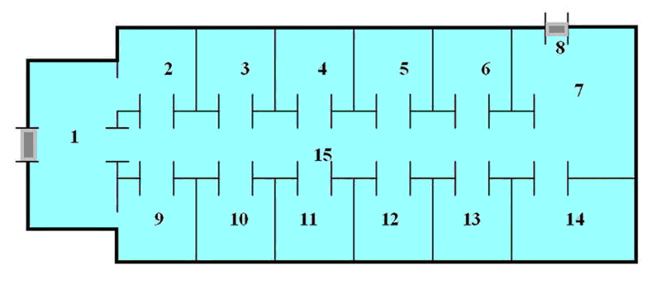
1. Sas de acces 2. Cameră acumulatori 3. Magazie materiale 4. Centrală pentru transmisiuni şi alarmare 5. Birou documente clasificate 6. Grup sanitar 7. Cameră odihnă | 8. Ieşire de salvare 9. Punct de decontaminare personal 10. Cameră pentru rezerva de apă 11. Sală operaţii şi şefi de comisii 12. Camera şef Protecţie Civilă 13. Instalaţie de filtroventilaţie 14. Cameră grup electrogen 15. Culoar de trecere

Slide 25
REGULI DE COMPORTARE PE TIMPUL ADĂPOSTIRII !
La semnalul de alarmă aeriană dat prin sistemul de alarmare sau mijloacele de comunicare în masă, să se îndrepte spre adăpost în timpul cel mai scurt, după ce au luat următoarele măsuri:
pregătirea locuinţei prin stingerea focului, oprirea iluminatului şi a apei, închiderea geamurilor şi încuierea uşii;
luarea documentelor de identitate şi a unui minim de materiale (îmbrăcăminte adecvată, pătură, mască contra gazelor, trusă sanitară antichimică, lanternă, medicamente, apă de băut şi alimente).

Slide 26
Să intre în adăpost în mod organizat, să ocupe locurile în linişte acordând prioritate femeilor, copiilor, bătrânilor, bolnavilor şi invalizilor.
Să respecte ordinea interioară, să nu circule inutil prin adăpost, să păstreze curăţenia şi să nu fumeze.
Să nu deschidă uşile sau obloanele etanşe şi să nu părăsească adăpostul fără aprobare.
Să păstreze mijloacele individuale de protecţie pregătite şi să le folosească la ordin.
Să participe, în caz de nevoie, la acordarea primului ajutor sanitar.

Slide 27
Să execute dispoziţiile şefului de adăpost şi ale personalului din echipa de adăpostire.
Să nu introducă în adăpost materiale sau substanţe puternic mirositoare sau inflamabile.
Să nu intre în adăpost cu îmbrăcăminte contaminat.
Calmul şi cuvintele de încurajare micşorează starea de stres şi contribuie la prevenirea panicii.

